Slide 1

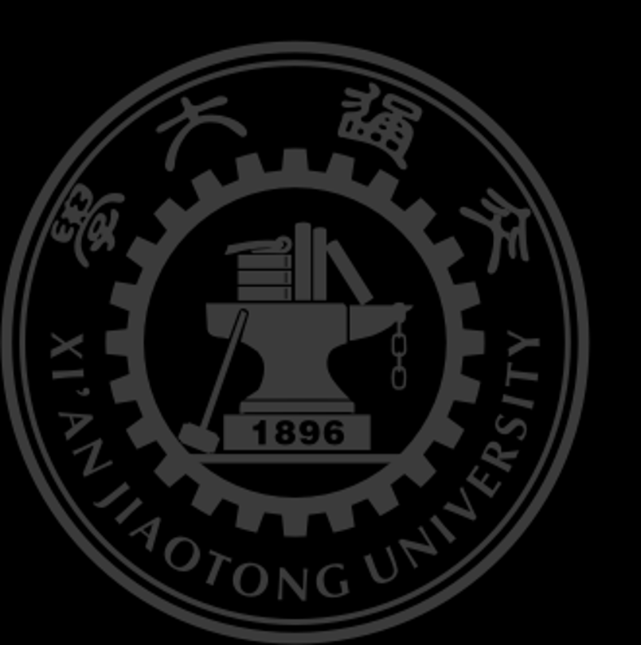
生成式对抗网络
李韬
电信学院

Slide 2
CONTENS
CONTENTS
一、原始GAN
二、WGAN DCGAN CGAN
三、GAN的应用
四、其他GAN的衍生模型

Slide 3
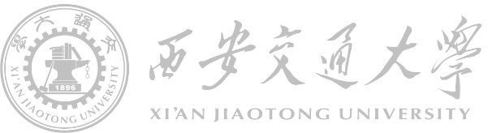
01
原始GAN

Slide 4
研究背景
生成式模型面对的困难：
真实世界进行建模需要大量先验知识，建模的好坏直接影响生成式模型的性能
真实世界的数据往往非常复杂，拟合模型所需计算量往往非常庞大，甚至难以承受
比如受限玻尔兹曼机，采用最大似然估计法，最直接的方法是利用梯度上升法求得对数似然函数最大值，但由于样本分布未知且包含归一化函数（也称配分函数）而无法给出参数梯度的解析解
替代方法是基于采样构建以数据分布为平稳分布的马尔可夫链，以获得满足数据分布的样本，然后利用蒙特卡罗迭代对梯度进行近似，这种方法计算复杂
GAN的特点和优势：
使用对抗训练机制对 2 个神经网络进行训练，并可使用SGD实现优化
避免了反复应用马尔可夫链学习机制带来的配分函数计算，不需变分下限也不需近似推断，从而大大提高了应用效率

Slide 5
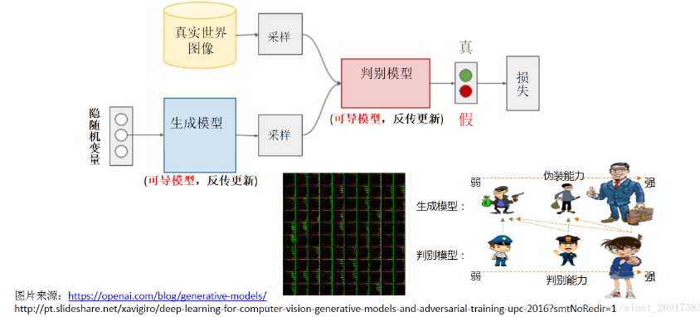
基本思想
GAN的框架中包含一对相互对抗的模型：
判别器的目的是正确区分真实数据和生成数据，从而最大化判别准确率
生成器则是尽可能逼近真实数据的潜在分布
为了在博弈中胜出，二者需不断提高各自的判别能力和生成能力，优化的目标就是寻找二者间的纳什均衡
Notes:
GAN 示意
生成器（点划线框内的多层感知机）的输入是一个来自常见概率分布的随机噪声矢量 z，输出是计算机生成的伪数据；
判别器（虚线框内的多层感知机）的输入是图片 x（x 可能采样于真实数据，也可能采样于生成数据），输出是一个标量，用来代表 x 是真实图片的概率，即当判别器认为 x 是真实图片时输出 1，反之输出 0。
判别器和生成器不断优化，当判别器无法正确区分数据来源时，可以认为生成器捕捉到真实数据样本的分布。

Slide 6
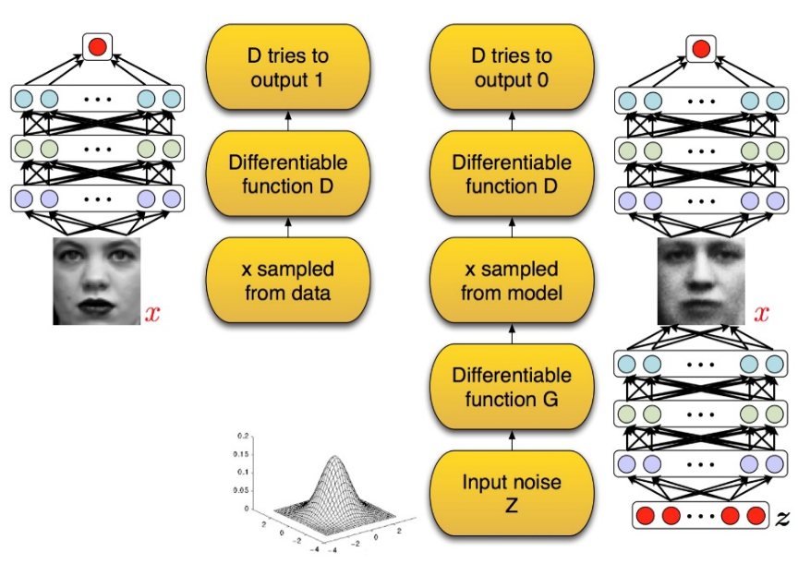
网络结构

Slide 7
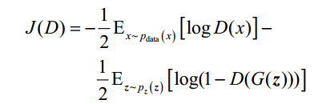
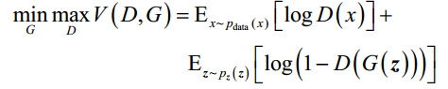
标准模型
极大极小博弈：
由于判别器是一个二分类模型， 因此，可用交叉熵表示其目标函数
由于G与D进行二元零和博弈，因此生成器G的目标函数J(G)=-J(D)。因此，GAN的优化问题可描述为如下极大极小博弈问题:
Notes:
生成器和判别器可以是任意可微函数，因此，可以利用随机梯度下降法（SGD）进行优化，而采用 SGD 的前提是建立一个目标函数来判断和监视学习的效果
其中， E 是求期望， G 和 D 分别表示生成器与判别器的可微函数， x 是真实数据样本， z 是随机噪声矢量， G(z)是判别器的生成数据。式(1)第一项表示 D判断出 x 是真实数据的情况，第二项则表示 D 判别出数据是由生成器 G 将噪声矢量 z 映射而成的生成数据

Slide 8
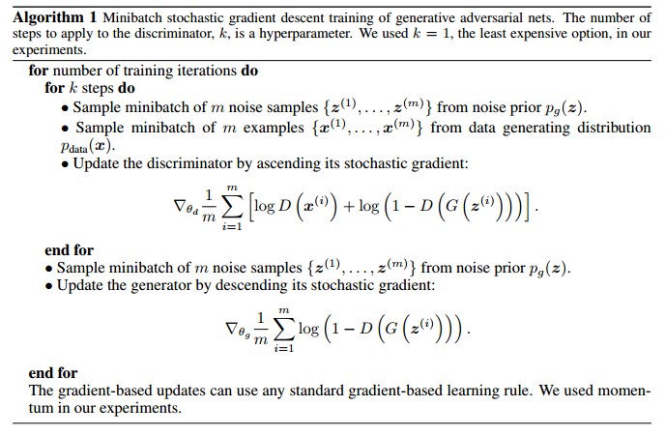
训练过程
训练网络D使得最大概率地分对训练样本的标签（最大化logD(x)),训练网络G最小化log(1-D(G(z)))
训练过程中固定一方,更新另一个网络的参数,交替迭代,使得对方的错误最大化
Notes:
最终，G 能估测出样本数据的分布。生成模型G隐式地定义了一个概率分布Pg，我们希望Pg 收敛到数据真实分布Pdata。论文证明了这个极小化极大博弈当且仅当Pg = Pdata时存在最优解，即达到纳什均衡，此时生成模型G恢复了训练数据的分布，判别模型D的准确率等于50%。

Slide 9
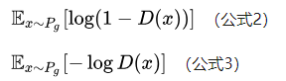
原始GAN的问题
第一种损失函数
第二种损失函数：

Slide 10
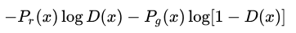
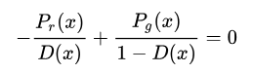
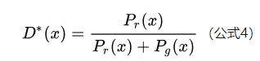
第一种GAN的问题
判别器越好，生成器梯度消失越严重
首先从公式1可以得到，在生成器G固定参数时最优的判别器D应该是什么。对于一个具体的样本x，它可能来自真实分布也可能来自生成分布，它对公式1损失函数的贡献是
令其关于D(x)的导数为0，得
化简得最优判别器为：
Notes:
这个结果从直观上很容易理解，就是看一个样本x来自真实分布和生成分布的可能性的相对比例。如果P_r(x) = 0且P_g(x) 不等于 0，最优判别器就应该非常自信地给出概率0；如果P_r(x) = P_g(x)，说明该样本是真是假的可能性刚好一半一半，此时最优判别器也应该给出概率0.5。

Slide 11
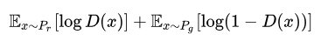
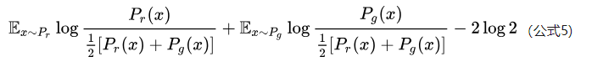
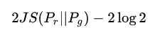
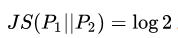
第一种GAN的问题
给公式2加上一个不依赖于生成器的项，使之变成
最小化这个损失函数等价于最小化公式2，而且它刚好是判别器损失函数的反。代入最优判别器即公式4，再进行简单的变换可以得到
如果两个分布完全没有重叠的部分，或者它们重叠的部分可忽略
这对于梯度下降方法意味着——梯度为0
最优判别器下，梯度极有可能消失
Notes:
然而GAN训练有一个trick，就是别把判别器训练得太好，否则在实验中生成器会完全学不动（loss降不下去），为了探究背后的原因，我们就可以看看在极端情况——判别器最优时，生成器的损失函数变成什么
根据原始GAN定义的判别器loss，我们可以得到最优判别器的形式；而在最优判别器的下，我们可以把原始GAN定义的生成器loss等价变换为最小化真实分布P_r与生成分布P_g之间的JS散度。我们越训练判别器，它就越接近最优，最小化生成器的loss也就会越近似于最小化P_r和P_g之间的JS散度。
换句话说，无论P_r跟P_g是远在天边，还是近在眼前，只要它们俩没有一点重叠或者重叠部分可忽略，JS散度就固定是常数\log 2，而这对于梯度下降方法意味着——梯度为0！此时对于最优判别器来说，生成器肯定是得不到一丁点梯度信息的；即使对于接近最优的判别器来说，生成器也有很大机会面临梯度消失的问题。
在（近似）最优判别器下，最小化生成器的loss等价于最小化P_r与P_g之间的JS散度，而由于P_r与P_g几乎不可能有不可忽略的重叠，所以无论它们相距多远JS散度都是常数\log 2，最终导致生成器的梯度（近似）为0，梯度消失。

Slide 12
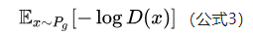
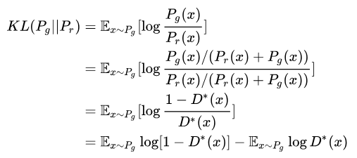
第二种GAN的问题
最小化第二种生成器loss函数，会等价于最小化一个不合理的距离衡量，导致两个问题，一是梯度不稳定，二是collapse mode即多样性不足。

Slide 13
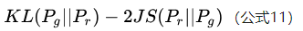
第二种GAN的问题
注意上式最后两项不依赖于生成器G，最终得到最小化公式3等价于最小化
这个等价最小化目标存在两个严重的问题。第一是它同时要最小化生成分布与真实分布的KL散度，却又要最大化两者的JS散度，一个要拉近，一个却要推远！这在直观上非常荒谬，在数值上则会导致梯度不稳定，这是后面那个JS散度项的毛病。
这一放一打之下，生成器宁可多生成一些重复但是很“安全”的样本，也不愿意去生成多样性的样本，因为那样一不小心就会产生第二种错误，得不偿失。这种现象就是大家常说的collapse mode。

Slide 14
原始GAN问题总结
在原始GAN的（近似）最优判别器下
第一种生成器loss面临梯度消失问题
第二种生成器loss面临优化目标荒谬、梯度不稳定、对多样性与准确性惩罚不平衡导致mode collapse这几个问题

Slide 15
02
WGAN DCGAN CGAN

Slide 16
Wasserstein GAN
WGAN理论贡献在于：
彻底解决GAN训练不稳定的问题，不再需要小心平衡生成器和判别器的训练程度
基本解决了collapse mode的问题，确保了生成样本的多样性
训练过程中终于有一个像交叉熵、准确率这样的数值来指示训练的进程，这个数值越小代表GAN训练得越好，代表生成器产生的图像质量越高
以上一切好处不需要精心设计的网络架构，最简单的多层全连接网络就可以做到

Slide 17
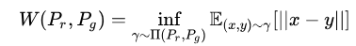
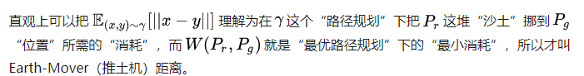
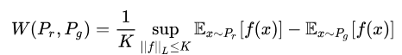
Wasserstein GAN
Wasserstein距离的优越性质：
Wasserstein距离又叫Earth-Mover（EM）距离，定义如下：
Wasserstein距离相比KL散度、JS散度的优越性在于，即便两个分布没有重叠，Wasserstein距离仍然能够反映它们的远近。

Slide 18
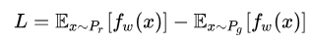
Wasserstein GAN
到此为止，我们可以构造一个含参数w,最后一层不是非线性激活层的判别器网络f_{w}，在限制w不超过某个范围的条件下，使得
让L尽可能取到最大，此时L就会近似真实分布与生成分布之间的Wasserstein距离
注意原始GAN的判别器做的是真假二分类任务，所以最后一层是sigmoid，但是现在WGAN中的判别器f_{w}做的是近似拟合Wasserstein距离，属于回归任务，所以要把最后一层的sigmoid拿掉

Slide 19
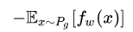
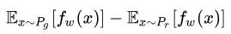
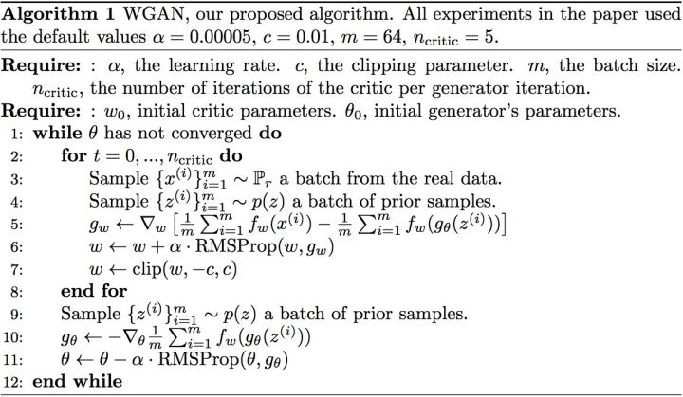
Wasserstein GAN
接下来生成器要近似地最小化Wasserstein距离,可以最小化L,由于Wasserstein距离的优良性质，我们不需要担心生成器梯度消失的问题。再考虑到L的第一项与生成器无关，就得到了WGAN的两个loss。

Slide 20
Wasserstein GAN
原始GAN的算法：

Slide 21
Wasserstein GAN
改进后相比原始GAN的算法实现流程却只改了四点
判别器最后一层去掉sigmoid
生成器和判别器的loss不取log
每次更新判别器的参数之后把它们的绝对值截断到不超过一个固定常数c
不要用基于动量的优化算法（包括momentum和Adam），推荐RMSProp，SGD也行
Notes:
前三点都是从理论分析中得到的，已经介绍完毕；第四点却是作者从实验中发现的，属于trick，相对比较“玄”。作者发现如果使用Adam，判别器的loss有时候会崩掉，当它崩掉时，Adam给出的更新方向与梯度方向夹角的cos值就变成负数，更新方向与梯度方向南辕北辙，这意味着判别器的loss梯度是不稳定的，所以不适合用Adam这类基于动量的优化算法。作者改用RMSProp之后，问题就解决了，因为RMSProp适合梯度不稳定的情况。

Slide 22
Wasserstein GAN
WGAN总结：
WGAN引入了Wasserstein距离，由于它相对KL散度与JS散度具有优越的平滑特性，理论上可以解决梯度消失问题
接着通过数学变换将Wasserstein距离写成可求解的形式，利用一个参数数值范围受限的判别器神经网络来最大化这个形式，就可以近似Wasserstein距离。在此近似最优判别器下优化生成器使得Wasserstein距离缩小，就能有效拉近生成分布与真实分布
WGAN既解决了训练不稳定的问题，也提供了一个可靠的训练进程指标，而且该指标确实与生成样本的质量高度相关

Slide 23
DCGAN
DCGAN是 GANs模型发展中的一个里程碑，将有监督学习中的 CNN和无监督学习中的 GAN结合到了一起，确定了一套训练稳固的结构，便于工程实现
该模型的贡献有：
（1）批量正则（batch_norm，ＢＮ）：对 G的输出层和 D的输入层不用 BN，而其他层都用 BN，缓解了模型崩溃问题，有效避免了模型的振荡和不稳定问题；
（2）输出层（output layer）采用合适的激活函数，从之前的 sgd+momentum 到 adam；
（3）strided convolutional networks 替代传统 CNN 中的 pooling 层，是网络自动学习合适的采样核函数；
（4）提出了潜在空间（ latent space）概念，实现了语义的算术加减；
（5）语义遮盖（semantic mask），在隐空间上，设置变量控制显示或者消失物体；（6）辨别过滤器（discriminator filter）通过分析 filter，GANs 确实学习到了LSUN数据库中的床、窗口等特征。

Slide 24
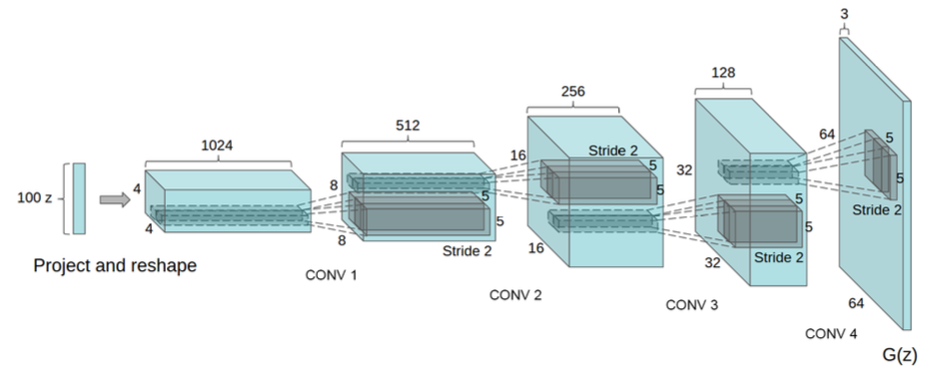
DCGAN

Slide 25
DCGAN
模型结构上需要做如下几点变化：
将pooling层convolutions替代，其中，在discriminator上用strided convolutions替代，在generator上用fractional-strided convolutions替代。
在generator和discriminator上都使用batchnorm。
解决初始化差的问题
帮助梯度传播到每一层
防止generator把所有的样本都收敛到同一个点。
直接将BN应用到所有层会导致样本震荡和模型不稳定，通过generator输出层和discriminator输入层不采用BN可以防止这种现象。
移除全连接层
global pooling增加了模型的稳定性，但伤害了收敛速度。
在generator的除了输出层外的所有层使用ReLU，输出层采用tanh。
在discriminator的所有层上使用LeakyReLU。

Slide 26
DCGAN训练细节
预处理环节，将图像scale到tanh的[-1, 1]。
mini-batch训练，batch size是128.
所有的参数初始化由(0, 0.02)的正态分布中随即得到
LeakyReLU的斜率是0.2.
虽然之前的GAN使用momentum来加速训练，DCGAN使用调好超参的Adam optimizer。
learning rate=0.0002
将momentum参数beta从0.9降为0.5来防止震荡和不稳定。

Slide 27
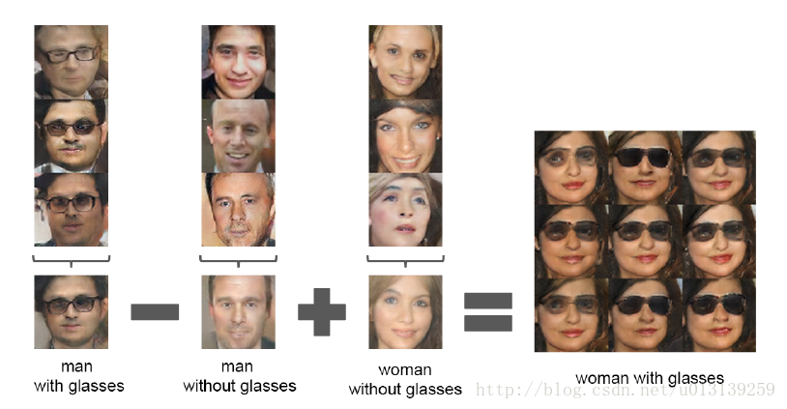
DCGAN
Notes:
能学到数据空间中的算数性质

Slide 28
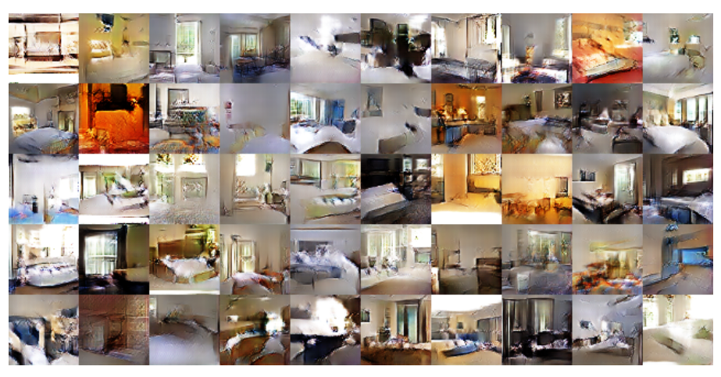
DCGAN

Slide 29
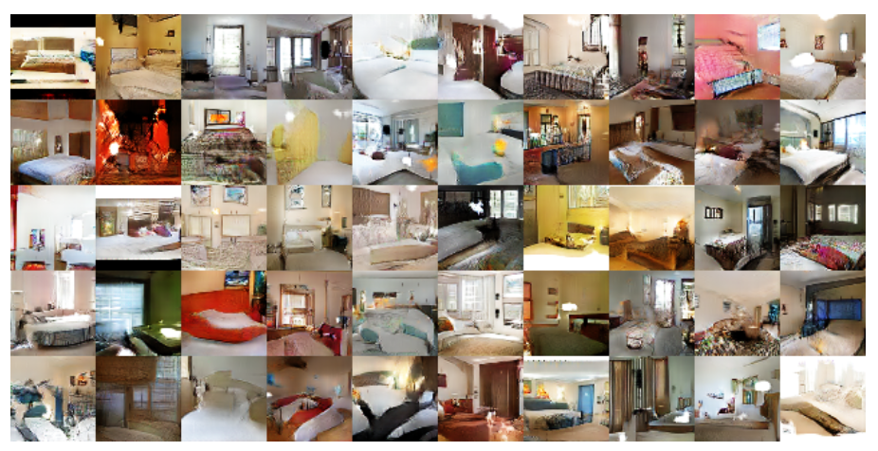
DCGAN

Slide 30
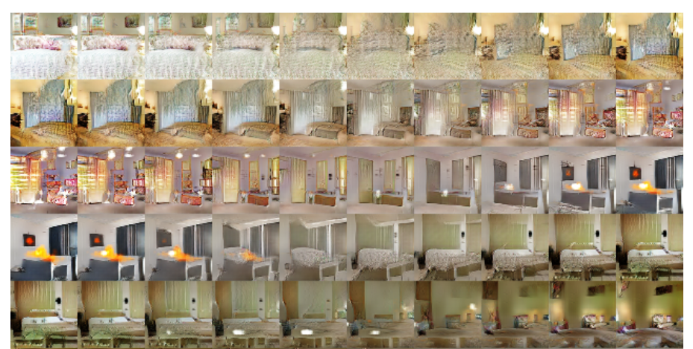
漫游隐空间
漫游隐空间:通过慢慢的调整初始向量来探索隐空间是如何影响最终图片的生成的。这样，既可以探索图片特征是如何折叠到隐空间的，又可以判断这些图片是由于真正学习到了语义特征还是只是记住了图片（如果有sharp的变化）。
Notes:
由上图，可以看到一些逐渐的变化，比如第六行中，逐渐有了一个窗户。第四行中，电视逐渐消失

Slide 31
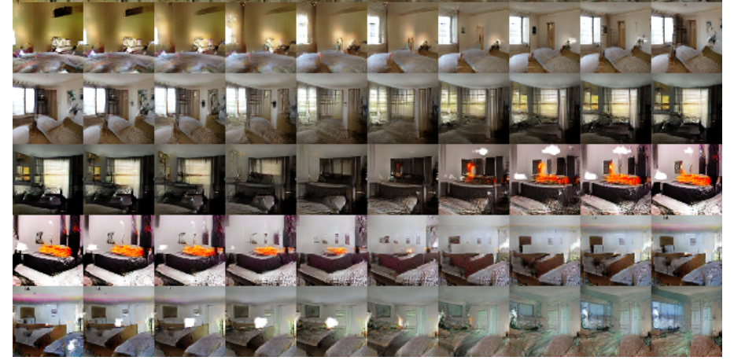
漫游隐空间
Notes:
由上图，可以看到一些逐渐的变化，比如第六行中，逐渐有了一个窗户。第四行中，电视逐渐消失。

Slide 32
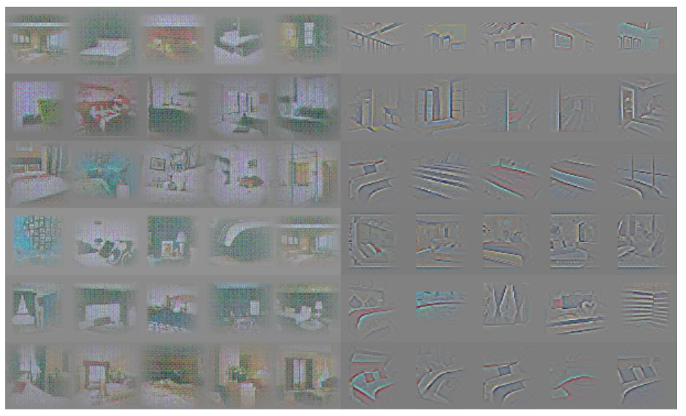
Discriminator Filter
Notes:
左侧是随机filter，右侧是学习到的filter，可见，右侧的filter还是有意义的
通过分析filter，我们可以看到，在对房屋特征的学习中，GAN确实学习到了床、窗口等特征

Slide 33
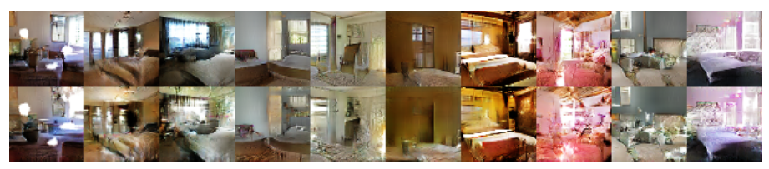
Semantic Mask
Notes:
在隐空间上，假设知道哪几个变量控制着某个物体，那么僵这几个变量挡住是不是就可以将生成图片中的某个物体消失？
论文中的实验是这样的：首先，生成150张图片，包括有窗户的和没有窗户的，然后使用一个逻辑回归函数来进行分类，对于权重不为0的特征，认为它和窗户有关。将其挡住，得到新的生成图片。

Slide 34
CGAN
GAN 的最大优点体现在其对抗训练方式通过对 p(x)直接采样来逼近真实样本，利用反向传播即可获得梯度而不需复杂的马尔可夫链和推断过程，从而大大简化了计算。然而，原始GAN使用 z 作为先验，但生成式模型如何利用这个先验却是无法控制的。
原始GAN的学习模式过于自由而导致GAN的训练过程和结果都不可控。为了提高GAN的稳定性，Mirza等提出条件生成式对抗网络，将条件变量y作为模型的附加信息以约束生成过程，这种条件变量可以是类别标签甚至还可以是不同模态的数据。

Slide 35
CGAN思想
Conditional Generative Adversarial Nets（CGAN）
这项工作提出了一种带条件约束的GAN，在生成模型（D）和判别模型（G）的建模中均引入条件变量y（conditional variable y），使用额外信息y对模型增加条件，可以指导数据生成过程。
这些条件变量y可以基于多种信息，例如类别标签，用于图像修复的部分数据，来自不同模态（modality）的数据。如果条件变量y是类别标签，可以看做CGAN 是把纯无监督的 GAN 变成有监督的模型的一种改进。

Slide 36
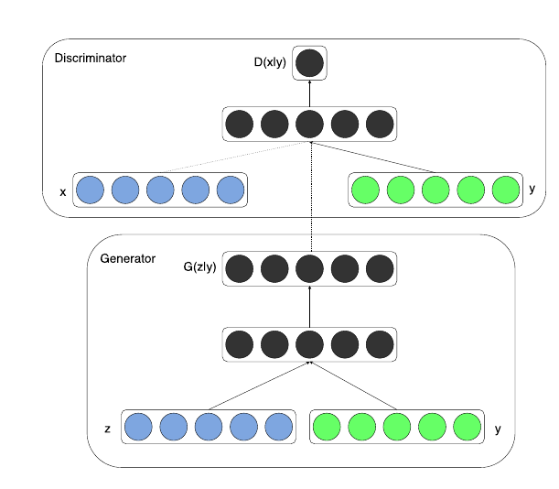
CGAN的网络结构
Notes:
生成器和判别器都增加额外信息y为条件, y可以使任意信息,例如类别信息,或者其他模态的数据。如图，通过将额外信息y输送给判别模型和生成模型,作为输入层的一部分,从而实现条件GAN。
在生成模型中,先验输入噪声p(z)和条件信息y联合组成了联合隐层表征。对抗训练框架在隐层表征的组成方式方面相当地灵活。类似地，条件GAN的目标函数是带有条件概率的二人极小极大值博弈（two-player minimax game ）：
主要思想是通过label值来引导生成模型的输出，比如我们给label=0，那对于mnist,也同样输出表示0的图片。
从模型架构上可以看出，我们的G的输入不再是具有一定维度的Noisy —— z,而是z 和y1。对于D的话，输入也不再是real image——x，而是 x和y2。
其中y=y1=y2,表示，是同样的标签，也意味这通过label——y将z和x联系起来，y起到连接或者区分的作用。

Slide 37
03
GAN的应用
Notes:
GAN 作为一种生成式模型，最直接的应用就是数据生成，即对真实数据进行建模并生成与真实数据分布一致的数据样本，如图像、视频、语音、自然语言文本等。此外， GAN 还可用于机器学习中的半监督学习。

Slide 38
半监督学习
GAN 强大的表征能力使之能够生成与真实数据分布相一致的数据，因此，可用于解决训练数据不足时的学习问题，有效缓解基于深度学习的解决方案对训练数据量的需求。此外，尽管 GAN 作为一种无监督学习方法被提出，但可广泛应用于半监督学习过程中无标签数据对模型的预训练。
GAN 的判别器 D 实际上是一个二分类的分类器，区分样本是真实样本还是生成样本。 Springenberg和 Salimans 等先对样本进行聚类，然后，通过计算有标签数据的预测类别分布和真实类别分布之间的交叉熵进行半监督学习，将朴素GAN 的判别器从二元分类器扩展为多类别分类器，从而输出 Softmax 分类结果而不是图片来自真实样本的概率。
此外， Odena提出的 Semi-GAN 和AC-GAN也是GAN在多分类问题上的成功应用。文献指出，将经过训练的判别器作为一个通用特征提取器用于多分类问题，只需结合少量标签信息便可达到令人满意的分类效果，例如，在 MNIST数据集上对每一个类别仅用 10 个有标签样本就能达到 98.61%的分类准确率， 这一结果已经非常接近使用全部（60 000 个）有标签样本所能得到的最佳结果（99.52%）。

Slide 39
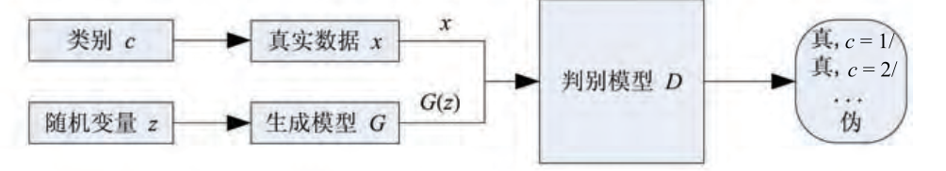
Semi-GAN
GAN 的训练只需要数据源的标注信息 (真或伪), 并根据判别器输出来优化. Odena提出了 Semi-GAN, 将真实数据的标注信息加入判别器 D
的训练.
G：不输入类别，只输入噪声来生成样本
D：输入生成样本或者训练样本，最后的输出是输入图像所属类别或者输入图像为假，一共N+1维（N是总类别数）

Slide 40
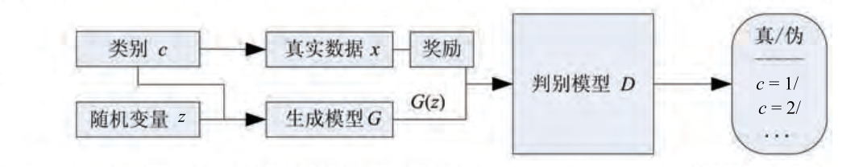
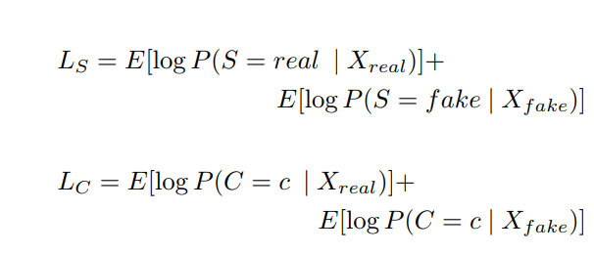
AC-GAN
G：与cGAN相同，同样是输入类标签和噪声
D：不再输入类标签，另外在输入样本是否为真的同时，利用另一个分类器来判断输入样本的所属类别
D训练的目标是最大L_{S}+L_{C}，G训练的目标是最大L_{C}-L_{S}

Slide 41
AC-GAN
Odena 等提出的 Auxiliary Classifler GAN(AC-GAN) 可以实现多分类问题, 它的判别器输出相应的标签概率.
在实际训练中, 目标函数则包含真实数据来源的似然和正确分类标签的似然, 不再单独由判别器二分类损失来反传调节参数, 可以进一步调节损失函数使得分类正确率更高, AC-GAN 的关键是可以利用输入生成器的标注信息来生成对应的图像标签, 同时还可以在判别器扩展调节损失函数, 从而进一步提高对抗网络的生成和判别能力.
AC-GAN的Discriminator中会输出相应的class label的概率，然后更改loss fuction，增加class预测正确的概率
Notes:
G：与cGAN相同，同样是输入类标签和噪声
D：不再输入类标签，另外在输入样本是否为真的同时，利用另一个分类器来判断输入样本的所属类别

Slide 42
计算机视觉
图像分割
生成对抗网络做图像分割时，生成模型被图像像素分类的网络替换，判别模型用于判断是网络的分类产生的分割图（Class predictions）还是标准的分割图（Ground truth）
视频预测
采用生成对抗网络的做法是，将现有视频帧改变不同尺寸输入生成模型 G ，让其输出接下来的真值帧。判别模型和一般生成对抗网络相同，即判断视频帧是生成的还是训练数据原有的。
风格迁移
生成对抗网络用于图像风格迁移时其特点有3个：1）将源图像输入生成网络后，生成网络输出目标图像风格的图片；2）生成图像和源图像特征相同（或者说保持内容）；3）当把目标图像输入生成网络后，生成网络仍然输出目标图像（相当于单位映射）
还有图像翻译、图像超分辨率、图像修复、图像上色、人脸图像编辑等等
Notes:
目前， GAN 应用最成功的领域是计算机视觉，包括图像和视频生成，如图像翻译[30,60,70~72]、图像超分辨率[26]、图像修复[73]、图像上色[74]、人脸图像编辑[75~80]以及视频生成[31,32]等

Slide 43
语言和语音
为使模型适用于文本生成， TextGAN采用一些技巧对离散变量进行处理，例如，采用光滑近似来逼近 LSTM的离散输出，并在生成器训练过程中采用特征匹配技术
Yu 等提出的 SeqGAN借鉴强化学习处理离散输出问题，将判别器输出的误差视为强化学习中的奖赏值，并将生成器的训练过程看作强化学习中的决策过程，应用于诗句、演讲文本以及音乐生成。
Li 等和 Kusner等分别GAN 应用于开放式对话文本生成和上下文无关语法（CFG, context-free grammar）。Reed 等利用这个特点，通过 GAN 的生成器和判别器分别进行文本到图像、图像到文本的转换，二者经过对抗训练后能够生成以假乱真的图像。此外，通过对输入变量进行可解释的拆分，能改变图像的风格、角度和背景。

Slide 44
其他应用
Santana等利用GAN辅助自动驾驶，首先，生成与真实交通场景图像分布一致的图像，然后，训练一个基于循环神经网络的转移模型来预测下一个交通场景。
Wu等提出对抗神经机器翻译，将神经机器翻译作为 GAN 的生成器，采用策略梯度方法训练判别器，通过最小化人类翻译和神经机器翻译的差别生成高质量的翻译。
Schlegl等将GAN用于医学图像的异常检测，通过学习健康数据集的特征能抽象出病变特征，例如，能够检测到测试样本中的视网膜积液，而这在训练样本集中并没有出现过。
Hu等基于GAN生成具有对抗性的病毒代码样本，用于恶意软件检测的训练。

Slide 45
04
其他GAN模型

Slide 46
InfoGAN
这篇paper所要达到的目标就是通过非监督学习得到可分解的特征表示。使用GAN加上最大化生成的图片和输入编码之间的互信息。最大的好处就是可以不需要监督学习，而且不需要大量额外的计算花销就能得到可解释的特征。
原始 GAN 模型输出为 G（z），没有利用生成网络输入自由度 noise z。InfoGAN做出了改进，将输出改为 G（z，c），将原始模型中的z拆解成两部分：可解释、有隐含意义的一组隐变量 c（c_1、c_2、…、c_L）和不能再分解出有价值意义的 noise z。
InfoGAN 通过拆解先验的方式，让 GANs 能学习到更加可控的数据表示。首先，infoGAN中的 c对于 GANs的训练确实有帮助，使得生成模型生成更符合真实数据的结果，也能控制 c的维度，使得 info⁃GAN 能控制生成的图片在某一个特定语义维度的变化。利用这种更加细致的隐变量建模机制，Info⁃GAN将 GANs的发展又推进了一步
Notes:
如果从表征学习的角度来看GAN模型，会发现，由于在生成器使用噪声z的时候没有加任何的限制，所以在以一种高度混合的方式使用z，z的任何一个维度都没有明显的表示一个特征，所以在数据生成过程中，我们无法得知什么样的噪声z可以用来生成数字1，什么样的噪声z可以用来生成数字3，我们对这些一无所知，这从一点程度上限制了我们对GAN的使用。
具体来说，学习生成图像时，图像有许多可控的有含义的维度，在 MNIST中，c可以是一个高斯分布的值来表示手写体笔划的粗细；人脸数据库中，c可以是一个控制眼睛大小、微笑程度和头发长短等信息的变量；而剩下的不能或者不必要描述的便是z。

Slide 47
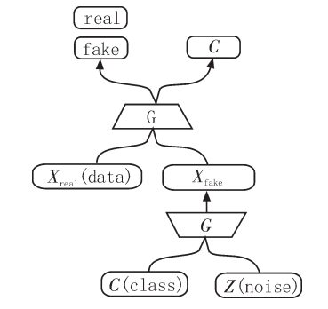
InfoGAN
G：输入定义的潜在变量c和噪声
目标函数要使c和生成样本尽可能相关，即互信息最大
Notes:
什么是互信息呢？互信息定义为两个熵的差值，H(x)是先验分布的熵，代表一个后验分布的熵，我们可以把互信息看成当观测到y值而造成的x的不确定性的减小。如果x，y是相互独立没有相关性，即互信息的值为0，那么已知y值的情况下推测x与x的原始分布没有区别；如果x，y有相关性，即互信息的值大于0，那么已知y值的情况下，我们就能知道哪些x的值出现的概率更大。
使用Q来接近p得到了互信息的变分估计。H(c)中不包含带优化的变量，所以可以视作一个常数。通过对G，Q的优化来最大化L(G,Q)，当时，不等式取等号，从而得到最大化互信息的效果。所以InfoGAN的最优化问题中的互信息正则项替换为L(G,Q)。但是在L(G,Q)中发现，还是有个后验分布。

Slide 48
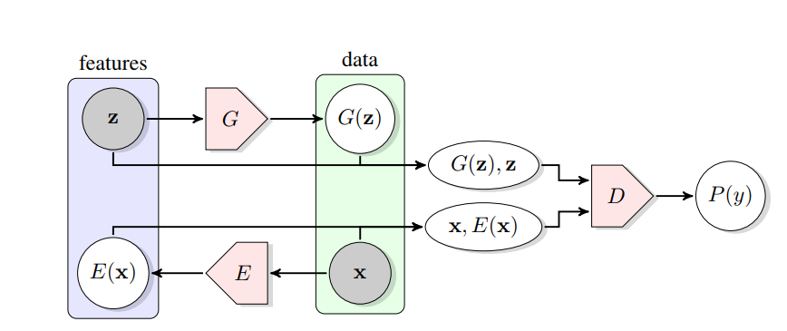
BiGAN
In addition to the generator G from the standard GAN framework , BiGAN includes an encoder E which maps data x to latent representations z. The BiGAN discriminator D discriminates not only in data space (x versus G(z)), but jointly in data and latent space (tuples (x, E(x)) versus(G(z), z)), where the latent component is either an encoder output E(x) or a generator input z.

Slide 49
BiGAN
GAN 通过将简单的隐变量分布映射至任意复杂的数据分布来生成令人信服的自然图像，这表明 GAN 的生成器能对隐空间中的数据分布进行语义线性化，学习到隐空间中数据的良好特征表达。
然而， GAN 缺少一种有效的推断机制，未能学习从数据空间映射至隐空间的逆映射。为解决这个问题， Donahue 等和 Dumoulin 等将单向的GAN 变为双向的 GAN，从而既能进行有效推断又保证了生成样本质量。
双向生成式对抗网络（BiGAN, Bidirectional GAN），除了学习标准 GAN 中的生成器 G 和判别器 D 外，还学习了一个将数据映射至隐式表达的编码器 E，如图所示。
通过编码器 E 学习到的特征表达有助于训练判别器 D，通过同时训练编码器和解码器以迷惑生成器，使判别器难以区分究竟是真实样本及其编码还是生成样本及其隐变量，换言之，双向生成对抗网络的生成器判别的是联合样本（x, z）而不是样本 x

Slide 50
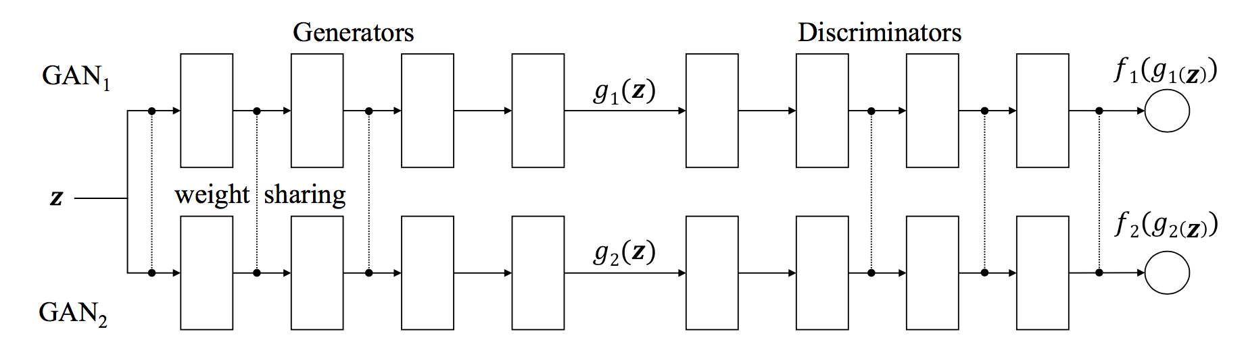
CoGAN
文章的思想是,利用网络层的权重共享约束,训练GAN网络.模型包括两个生成网络,两个判别网络,
训练数据为不成对的两个域Domain1,Domain2的图片,我们希望的是训练的两个生成网络g1,g2能够在输入向量z相同的情况下,生成的图片高频信息相同,低频信息不同.因此在觉得高频特征的生成网络的前几层,将两个生成网络的权重共享,并且,将两个判别网络f1,f2的最后几层网络权重共享,如上图所示.
作者利用两个通过权值共享耦合的GAN网络，生成跨域样本。举个例子，输入一堆正常人脸和一堆戴眼镜的人脸，会生成长得一样的 with or without glasses 的人脸
Notes:
作者利用两个通过权值共享耦合的GAN网络，生成跨域样本。举个例子，输入一堆正常人脸和一堆戴眼镜的人脸，会生成长得一样的 with or without glasses 的人脸

Slide 51
AAE
对抗自编码器（AAE,adversarial autoencoder)将利用自编码器得到的重构误差和对抗训练得到的隐变量与目标分布之间的误差进行组合，从而既能通过自编码器进行推断又能得到结构化的隐变量。
Larsen 等将 VAE 和 GAN 并入同一个无监督生成模型中，当将编码器和解码器看作一个生成模型整体时，这个生成模型和判别器构成了扩展的生成式对抗模型；若将解码器和判别器看作一个整体时，这个整体相当于解码器，并与编码器共同构成了扩展的自编码器，因此，该模型结合了 GAN和 VAE 的优点。

Slide 52
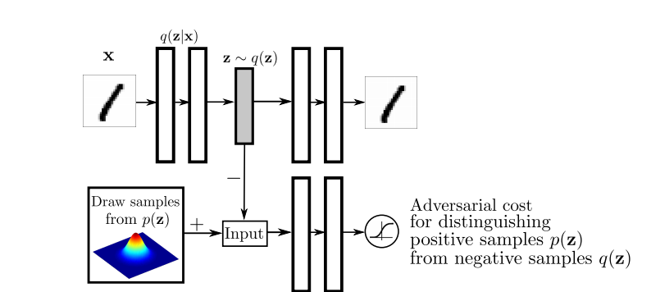
AAE
对抗自编码器分成两大部分网络结构：自编码部分（图上半部分）、GAN 判别网络（图下半部分），其中变量含义如下：x 是样本输入，z 是编码向量，p(z) 是隐含变量的先验分布， q(z|x) 是编码分布函数，p(x|z) 是解码分布函数，pd(x) 表示真实的数据分布，p(x) 表示模型数椐分布。

Slide 53
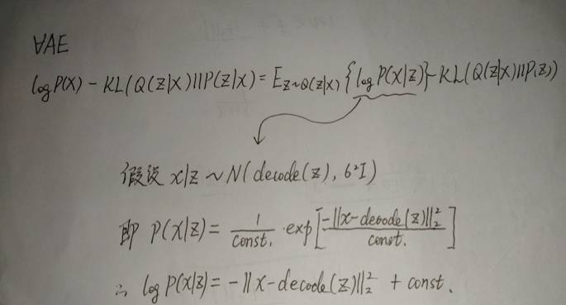
AAE
从网络可以看出分成三个部分：encoder, decoder 和 D。三者的 loss 如下：
decoder 就是一般的重构误差：mse
b) D 的 loss 就是 GAN 的 loss，就是是判别真假，只是它是在隐空间上判别；
c) encoder 的 loss=重构 loss + 判别器的 loss

Slide 54
AAE
编码空间的优势：
在编码空间进行对抗就可以把解码器当作一个比较好的生成器来用了，而一般的生成器通常比较弱；
b) 自带特征提取，降低噪声干扰。
AE 和 GAN 又有什么不同？
AE 跟 GAN 其实是相反的一个过程，AAE 的 encoder 是从 x -> z，再重构 x，而 GAN 是 z -> x ；“可以理解为 GAN 是从傻白甜的高斯分布变成有用的正确数据，而 AAE 是从正确数据把自己转换成傻白甜”。
两者都有后验概率逼近先验概率的想法，实现的手段不一样，都是生成模型；不同的是，p(z|x) 在 VAE 里面是个分布，在 AAE 里面建模成确定性函数了； AAE 更大的作用是在编码上。

Slide 55
StackGAN
从文本描述生成高质量的图片是计算机视觉领域一个非常具有挑战性的工作。已有的文本-图像生成方法可以生成比较粗糙的模型，但是却不能生成必要的细节和生动的物体。
在本文中，作者提出了堆积生成对抗网络（StackGAN）来生成高质量的图片。
第一阶段的对抗生成网络利用文本描述粗略勾画物体主要的形状和颜色，生成低分辨率的图片。
第二阶段的对抗生成网络将第一阶段的结果和文本描述作为输入，生成细节丰富的高分辨率图片。
堆积对抗生成网络第一次在只给定文本的条件下生成真实的256*256的图片。

Slide 56
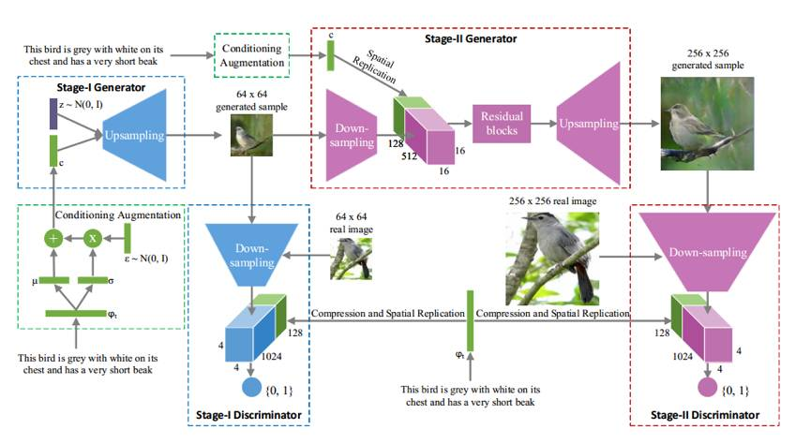
StackGAN

Slide 57
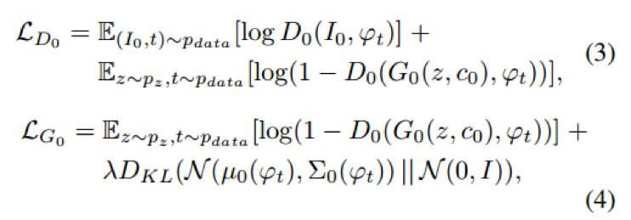
StackGAN
第一步的对抗生成网络生成一个低分辨率的64*64的图片和真实数据进行对抗训练得到粗粒度的生成模型。
第二阶段的StackGAN将第一阶段的生成结果和文本描述作为输入，用第二个对抗生成网络生成高分辨率的256*256的图片。
两个阶段中的对抗生成网络参数可以参考下式：
Notes:
StackGAN模型主要分为两个阶段。如图所示，第一阶段的StackGAN就是一个标准的条件对抗生成网络（Conditional GAN），输入就是随机的标准正态分布采样的z和文本描述刻画的向量c。

Slide 58
EBGAN
EBGAN从能量模型的角度对 GANs进行了扩展，给出了解读 GANs 的另外一种角度。EBGAN 将判别器看做是一个能量函数，这个能量函数在真实数据域附近的区域能量值比较小，而在其他非真实数据域区域都拥有较高能量值。
因此，EBGAN 中给予GANs 一种能量模型的解释，即生成器是以产生能量最小的样本为目的，而判别器则以对这些产生的样本赋予较高的能量为目的。从能量模型的角度来看待判别器的价值在于可以用更多更宽泛的结构和损失函数来训练 GANs结构，比如文中就用自编码器（AE）作为判别器实现整体的GANs框架。

Slide 59
Improved GAN
对抗网络的目的是在高维非凸的参数空间中，找到一个纳什均衡，但是 GANs 网络使用梯度下降的方法只会找到低的损失，不能找到真正的纳什均衡。Improved GAN给出了5条有助于GANs稳定训练、提高网络的收敛的经验： （1）特征匹配（feature matching）：让生成器产生的样本与真实样本在判别器中间层的响应一致，即使判别器从真实数据和生成数据中提取的特征一致，而不是在判别器网络的最后一层才做判断，有助于提高模型的稳定性； （2）最小批量判断（minibatch discrimination）：在判别器中，不再每次对每一个生成数据与真实数据的差异性进行比较，而是一次比较一批生成数据与 真实数据的差异性。这种做法提高了模型的鲁棒性； （3）历史平均（historical averaging）：在生成器和判别器的目标函数中各加一个约束项，使得网络训练过程中，梯度不容易进入稳定的轨道，继续向均衡点更新； （4）单边标签平滑（one-sided label smoothing）：标签平滑将常规的 0、1 取值的二值标签替换为如0.1，0.9之类的平滑标签，增加网络的抗干扰能力。单边平滑对于取值0的标签保持不变； （5）虚拟批量正则（virtual batch normalization，VBN）：BN 能够提高网络的收敛，但是导致 layer 的输出和本次 Batch 内的其他输入相关，通过引入一个参考集合，每次将当前数据 x加入参考集合构建一个新的虚拟的批量数据，然后在此基础上进行归一化，以此缓解原始BN操作所引起的波动问题。

Slide 60
谢谢大家

